Slide 1
hp
ch2
כשנפגע, הולך קצת באלכסון אחורה וחוזר
hp
התקפה מיוחדת – נטענת, 1 כל תור
ch1
כשתוקף, הולך קצת באלכסון קדימה וחוזר
Heavy attack
Light attack

Slide 2
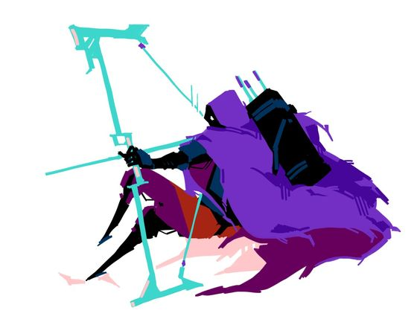
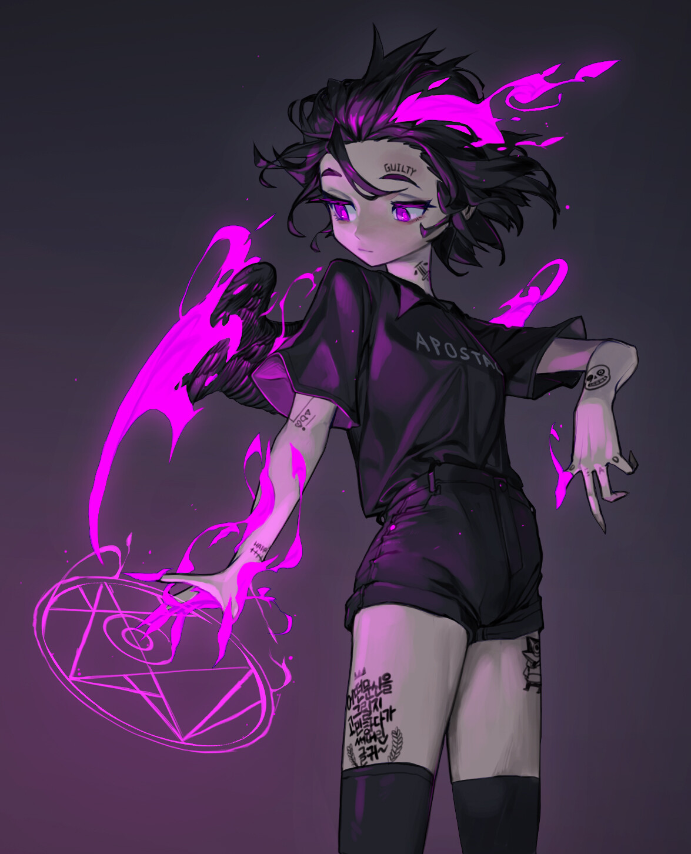
85
התקפה כבידה לוקחת אנרגיה אחת שנטענת למהלך המיוחד, כך שבתאוריה אתה יכול לעשות כל תור, אבל אז המהלך המיוחד לא יטען עד הסוף.
כשנפגע, הולך קצת באלכסון אחורה וחוזר
90
מהלך מיוחד – נטענת, 1 כל תור
כשתוקף, הולך קצת באלכסון קדימה וחוזר
Heavy attack
Light attack

Slide 3


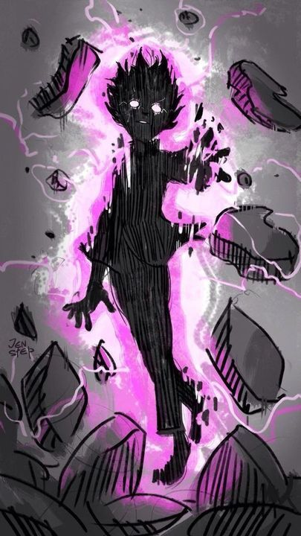



Light attack
Heavy attack
Hp:
Heavy attack
Light attack
healer

Slide 4

name, maximumHp, lightAttack, heavyAttack, image):
cha1 = character("ch1", 1000, 50, 120, CH1_IMAGE)
cha2 = character("ch2", 1000, 25, 75, CH2_IMAGE)
cha3 = character("ch3", 1000, 75, 150, CH3_IMAGE)
cha4 = character("ch4", 1000, 100, 100, CH4_IMAGE)
name | maximumHp | lightAttack | heavyAttack | image | special
ch1 | 1200 | 55 | 125 |  | Heal 300
ch2 | 1300 | 50 | 100 |  | Shoots an arrow that deals 350
ch3 | 850 | 100 | 150 |  | Change picture, -250 hp, user.lightAttack = 200 user.heavyAttack = 300
ch4 | 1000 | 85 | 125 |  | Heal 100, shield for the next175 hits Or(50/50) shoots an orb that deals 250

Slide 5
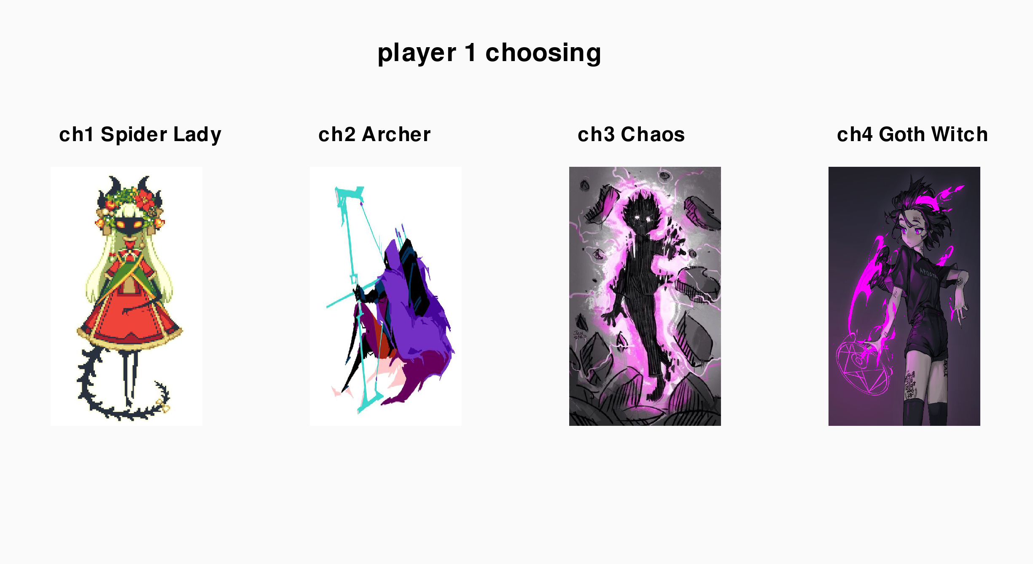
Hp:
Light attack:
Heavy attack:
*description of special move*
Characters stats

Slide 6
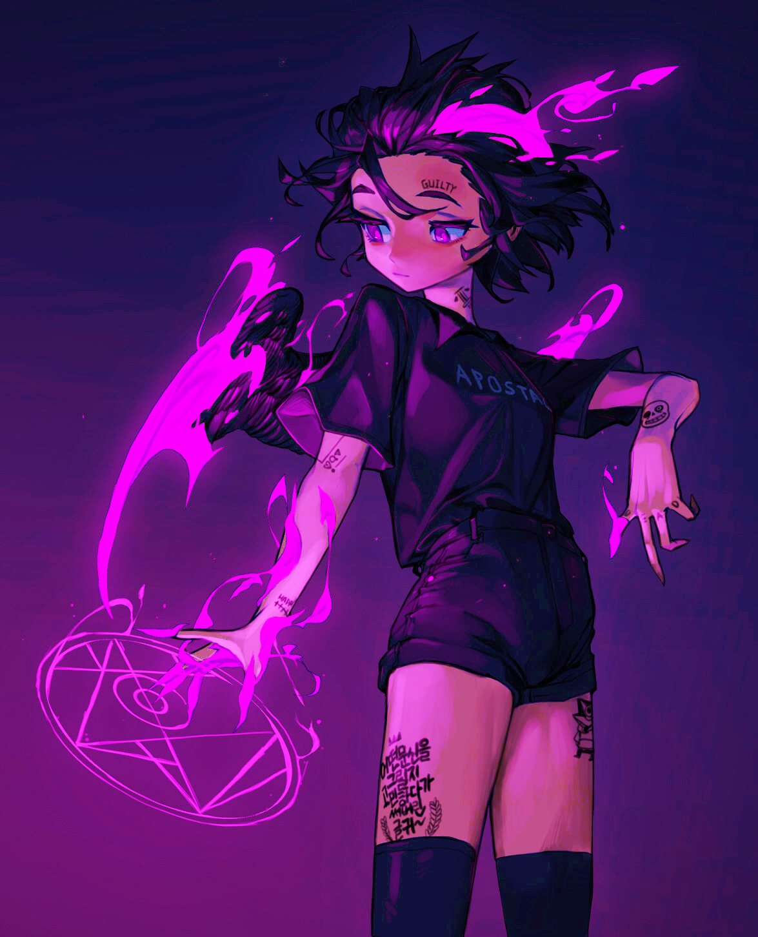

Slide 7
